Slide 1

C언어 (CSE2035) (Chap3. Pointer_application 3-1)
C 프로그래밍
Sungwon Jung, Ph.D.
Dept. of Computer Science and Engineering
Sogang University
Seoul, Korea
Tel: +82-2-705-8930
Email : jungsung@sogang.ac.kr

Slide 2
제출 형식
제출 메일 : 2015cprogramming02@gmail.com
메일 제목 : [실습8]학번_이름 : [실습8]20151234_홍길동
첨부 파일 : [실습8]학번_이름 .zip
( 각 소스 파일은 cp실습번호_학번_p문제번호.c)
예를들어, 실습1의 문제 2번 소스 : cp1_20151234_p2.c
제출 기한 : 당일 수업 종료 시 까지
실습 시간 안에 제출 못할 시, 다음날 24:00까지 제출
담당 멘토들에게 , 실습결과를 확인 받은 후 제출
(그렇지 않은 경우 불인정)
COPY X

Slide 3
Practice 1.
N개의 정수 배열이 주어졌을 때, realloc을 이용하여 정수 배열의 크기를 두 배만큼 늘리고, 원래 있던 N개의 정수를 두 배 하여 원래 있던 배열에 저장한다. 이 때, 이 배열이 오름차순이 되도록 저장한다.
위 작업을 세 번 하고 각 단계별로 출력하시오.
입력: 첫째줄에 정수 N이 주어진다. 둘째줄에 N개의 정수가 주어진다.
출력: 첫째 줄에 2*N개, 둘째 줄에 4*N개, 셋째 줄에 8*N개 출력한다.
제약조건
정적 배열 선언 불가능
전역변수 선언 불가능
void double_double(int **a,int *size);
이 함수는 call by reference로 들어온 크기가 size인 배열 a를 두 배만큼 늘리고, 기존 값에 두 배한 값을 a의 빈 공간에 저장한다. 이 때 오름차순이 되도록 저장한다

Slide 4
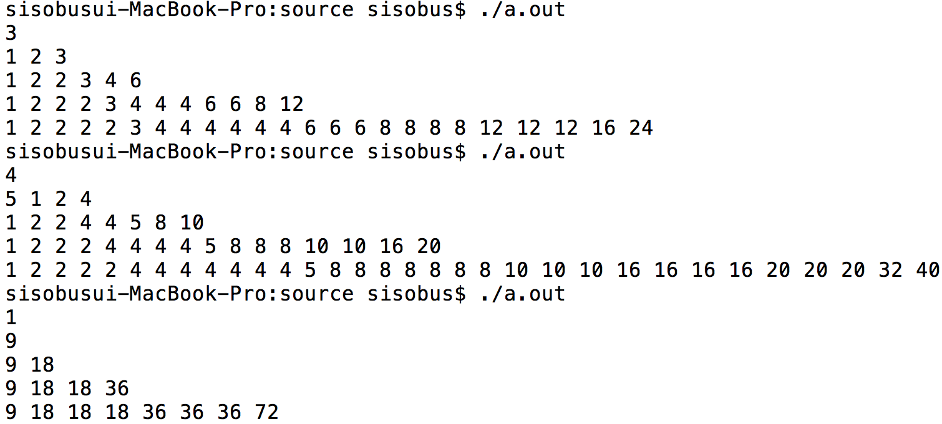
Practice 1.
Example

Slide 5
Practice 2.
텅 빈 배열의 뒤에 원소를 삽입하거나 가장 뒤 원소를 삭제하는 연산을 N번 할 수 있다. 매 연산마다 배열의 모든 원소를 출력하고, 평균과 분산을 출력하는 프로그램을 작성하시오.
입력: 첫째 줄에 정수 N이 주어진다. 둘째 줄부터 N+1번째 줄까지 1과정수 하나, 혹은 2가 입력으로 들어온다. (1은 삽입연산이고, 2는 삭제연산이다. 1은 삽입연산이므로 삽입할 정수를 함께 입력받는다.)
출력: 각 단계마다 배열의 모든 원소를 출력하고 다음 줄에 평균과 분산을 출력한다.
제약조건
정적 배열 선언 불가능
전역변수 선언 불가능
다음페이지의 모든 함수를 구현해야함

Slide 6
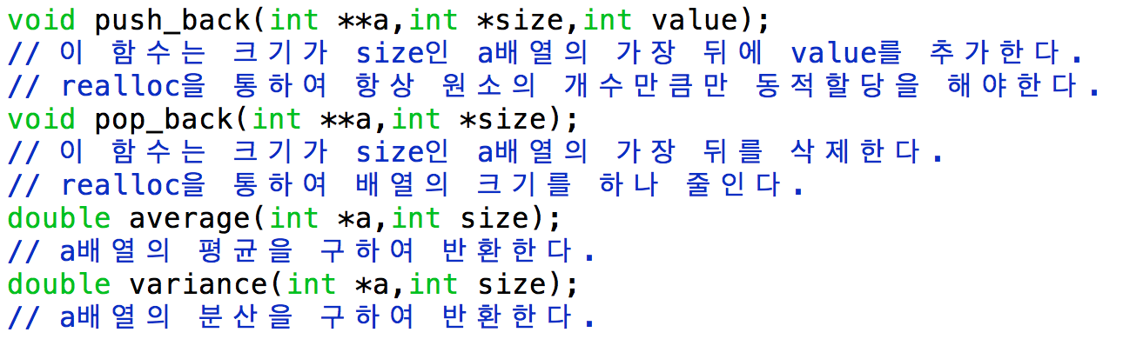
Practice 2.

Slide 7
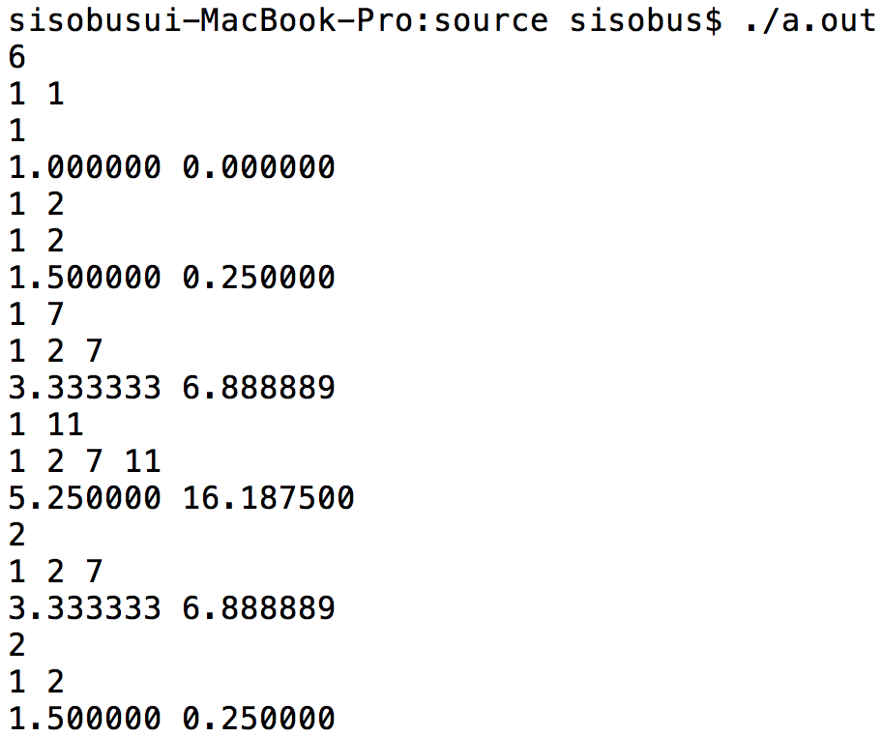
Practice 2.
Example

